Slide 1



Slide 2

Lập 2 đội chơi, mỗi đội 4 em. Sau khi có hiệu lệnh các đội nối phép tính với kết quả đúng.
Đội nào nối nhanh và đúng thì đội đó thắng.

Slide 3
37,5 + 56,2
19,48 + 26,15
45,7 + 129,46
0,762 + 1,06
1,822
45,63
93,7
175,16

Slide 4




Bài 31

Slide 5


Slide 6
1
Đặt tính rồi tính
7,8 + 11,6 | 9,12 + 9,21
15,7 + 1,57 | 9,03 + 3,38
7,8
11,6
9,12
9,21
15,7
1,57
9,03
3,38
+
+
+
+
19,4
18,33
17,27
12,41

Slide 7
2
Tính bằng cách thuận tiện.
a) 9,2 + 17,56 + 0,8
b) 92,15 + 7,99 + 0,01
= (9,2 + 0,8) + 17,56
= 10 + 17,56
= 27,56
= 92,15 + (7,99 + 0,01)
= 92,15 + 8
= 100,15

Slide 8
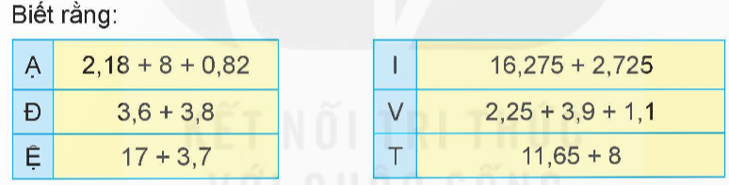
3
Giải ô chữ dưới đây.
7,4 | 11 | 19
? | ? | ?
7,25 | 19 | 20,7 | 19,65
? | ? | ? | ?
Đ
Ạ
I
V
I
Ệ
T
= 11
= 19
= 7,4
= 7,25
= 20,7
= 19,65

Slide 9
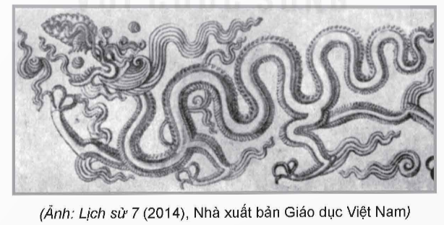
Đại Việt là quốc hiệu nước ta từ thời vua Lý Thánh Tông đến thời vua Gia Long (từ năm 1054 đến 1804) trải qua nhiều triều đại phong kiến phát triển rực rỡ như Lý, Trần, Hậu Lê,...

Slide 10
4
Rô-bốt cao 0,9 m. Mi cao hơn Rô-bốt 0,35 m. Mi thấp hơn Mai 0,31 m. Hỏi:
a) Mi cao bao nhiêu mét?
b) Mai cao hơn Rô-bốt bao nhiêu mét?
Bài giải:
a) Mi cao số mét là:
0,9 + 0,35 = 1,25 (m)
b) Mai cao số mét là:
1,25 + 0,31 = 1,56 (m)
Mai cao hơn Rô-bốt số mét là:
1,56 – 0,9 = 0,66 (m)
Đáp số: a) 1,25 m; b) 0,66 m

Slide 11

Dặn dò
Hoàn thành bài tập.
Chuẩn bị bài tiếp theo.

Slide 12



Chúc các em học tốt

